Slide 1



MYWAY
épargne, bancaRISATION, entite titulaire
MyWay Epargne-Banca Réseau

Slide 2




ECRANS COMMUNS épargne et banca
Une souscription facilitée en 4 étapes :
La composition personnalisée de l’offre/produit
Le récapitulatif
L’ouverture des Produits - Services
La contractualisation et la signature
Un seul écran divisé en 3 zones :
Le catalogue des Produits / Services
pouvant composer l’offre du Client ou être associé au produit en cours d’ouverture
Le Panier, composé des Produits et Services choisis, et reprenant le cas échéant les produits et services déjà détenus dans une autre offre.
L’espace de Personnalisation, dans lequel chaque Produit et chaque Service peut être paramétré en fonction des choix et demandes du Client.
.

Slide 3
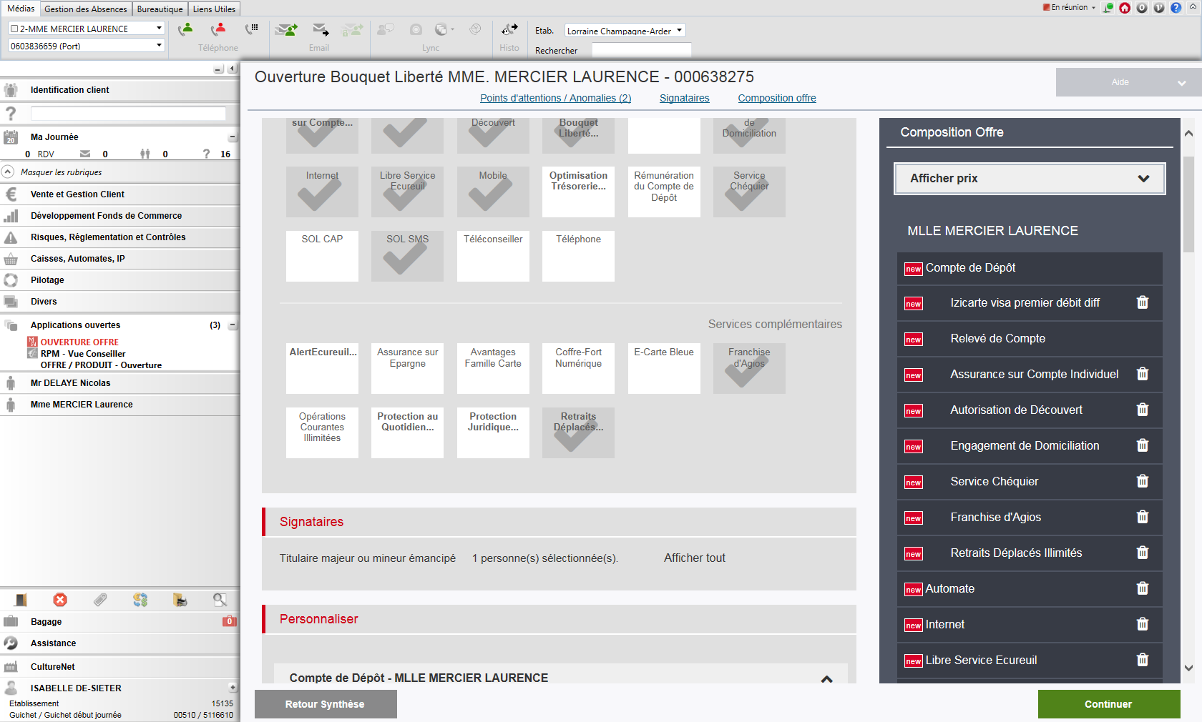


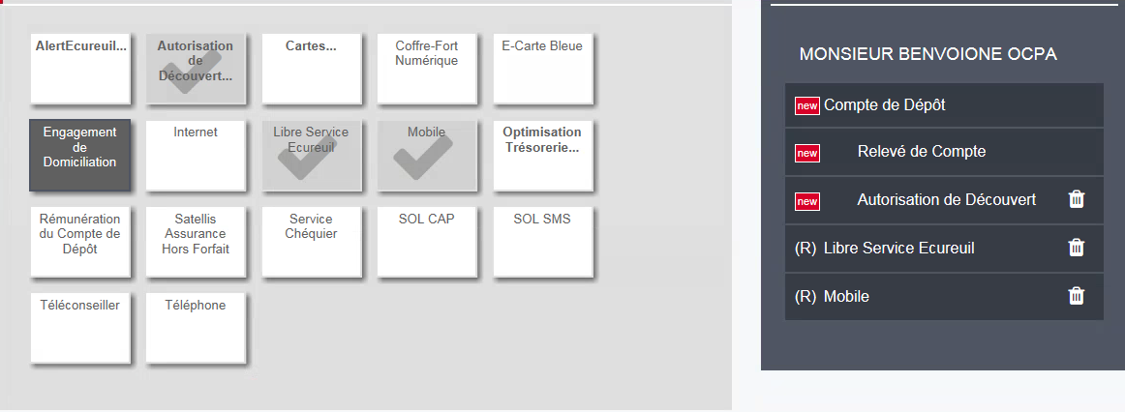
ECRANS COMMUNS épargne et banca
Ouvertures , avenants, changements d’offre : codes transaction identiques
Principe du panier :
En cliquant sur une tuile, le produit ou
service s’ajoute dans le panier
Affichage des nouveaux
produits ou services
et des produits ou services repris
Sélectionner la ligne d’un produit ou
service pour accéder à l’espace de
personnalisation
Icône pour supprimer les
produits et services optionnels
La composition personnalisée de l’offre/produit
(R)
(R)

Slide 4
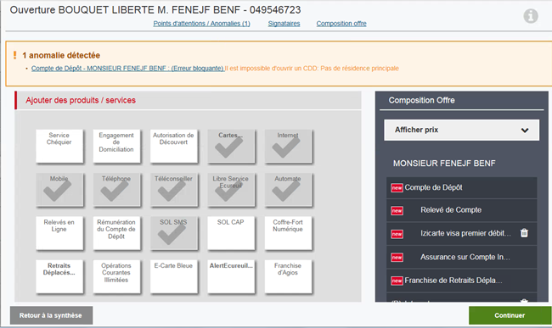
ECRANS COMMUNS épargne et banca
Points d’attentions / Anomalies
Si une/des anomalie(s)/alerte(s) bloquante(s) est/sont détectée(s)…
Si elle(s) est/sont liée(s) à des données manquantes :
Le conseiller doit alors quitter cet écran (bouton Retour à la synthèse), mettre à jour ou saisir les données manquantes puis relancer l’ouverture de l’offre
Sauf s’il a un plan de disponible pour réaliser cette mise à jour
Si elle(s) est/sont liée(s) à la composition de l’offre ou la personnalisation d’un Produit/Service :
Le simple clic permet d’accéder directement au bloc de données concerné.

Slide 5

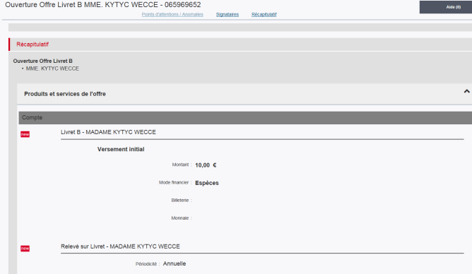



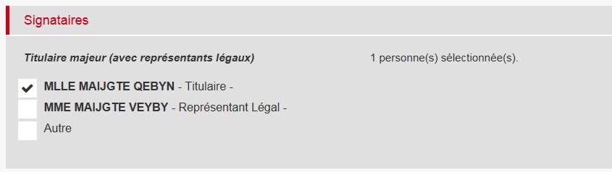

ECRANS COMMUNS épargne et banca
Le récapitulatif
En bas du formulaire, trois choix sont proposés :
Annule la saisie en cours : retour à la Synthèse Client
Retour à l’écran précédent pour modifier l’offre
valide la proposition :
les Produits et Services seront effectivement créés
Les Signataires
Ce pavé permet la sélection du ou des signataires des différents documents contractuels
Le titulaire est sélectionné par défaut
Pour les mineurs, si le représentant légal n’est pas saisi dans Connaissance Client, la signature est bloquante

Slide 6
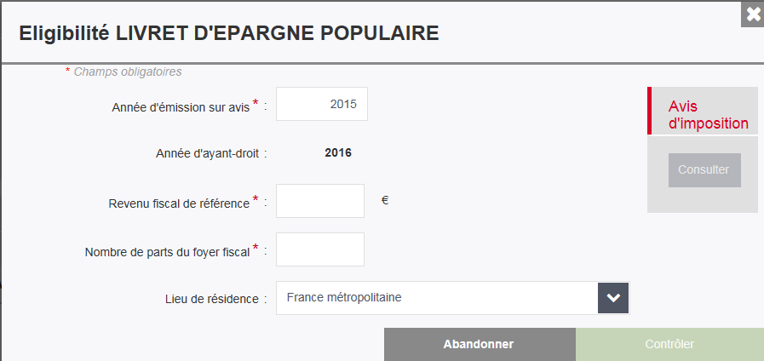
Spécificité EPARGNE : LEP
3 nouveautés pour justifier de la qualité d’Ayant-Droit :
Nouvelle transaction 0572
Plus d’avenant à éditer et à faire signer
Classeur client s’ouvre automatiquement sur le DRC : le justificatif fiscal doit être collecté sur la ligne « Justificatif Activité Economique »

Slide 7
REPONSES a vos interrogations (1/2)…
Mon client vient de perdre sa carte Visa, que dois-je faire pour enregistrer l’opposition et valider une nouvelle commande ?
2 étapes :
J’enregistre l’opposition via un double clic sur la carte dans l’onglet services (Synthèse personne)
J’effectue une commande de carte identique suite à opposition ou vol en cliquant sur REFABRICATION dans le totem de navigation
Attention, je n’oublie pas de mettre un motif de clôture.
Je n’arrive pas à trouver le produit « IZICARTE » dans les tuiles des produits/services MYWAY
Une fois la tuile « carte » cochée, je personnalise mon offre en précisant le type de carte puis en choisissant le paiement « Crédit ».
Le libellé IZICARTE sera automatiquement indiqué dans le panier.
Je viens d’ouvrir un compte de Dépôt et je n’ai pas vu l’interrogation BDF s’effectuer ?
Les interrogations BDF s’effectuent en tâche de fonds sans intervention du collaborateur
Si le client est fiché, un message apparaît
L’interrogation BDF remonte automatiquement dans Classeur Client

Slide 8
REPONSES a vos interrogations (2/2)…
Je suis à l’étape « Récapitulatif » et mon client souhaite revenir sur une option à modifier ; dois-je annuler et recommencer ma proposition ?
A cette étape, un clic sur « modifier l’offre » me permet de revenir à l’écran précèdent (composition de l’offre personnalisée)
Je veux créer un client bancaire, je ne retrouve pas le chemin d’accès, comment dois-je procéder ?
Le libellé « Client Bancaire » a été remplacé par « Entité Titulaire »
Le nouveau code transaction pour créer, consulter, modifier, clôturer… l’Entité Titulaire est le 0510
Je souhaite avoir une simulation tarifaire concernant l’offre BL faite au client, dois-je toujours utiliser la calculatrice ?
Dès le 1er écran, en haut du totem j’accède à :
la tarification détaillée et personnalisée en cas d’offres promotionnelles, réductions …
la cotisation est revue à la hausse ou à la baisse en fonction des options payantes intégrées dans le panier

Slide 9

ASSISTANCE et suivi
Pour toute difficulté ou anomalie rencontrée sur les nouveaux écrans Myway
CHOIX 2
Visionnez dès maintenant les vidéos disponibles sur les nouveautés MYWAY :
  Ouverture offre BL
  Ouverture Epargne LEP
Et découvrez toutes les autres vidéos dès la semaine prochaine…
Anomalies connues et en cours de résolution :
- Refabrication de carte ou code confidentiel liée à un niveau de service dérogatoire inexistant
- Commande de carnet de remise de chèques pour les Pro : utiliser la transaction 0120

Slide 10

ACTIONS – FICHIERS A TRAITER
PASSEPORT DIGITAL CELCA – Embarquement immédiat pour l’expédition 1
CREDIT IMMOBILIER – Process ADE externe à l’octroi d’un crédit immobilier
CREDIT CONSOMMATION – Nouveau : demande de remboursement anticipé sur Izivente
JEUNES – Caution BPI France - Prêt Etudiant
JEUNES – Offre Diplômés : Bouquet Liberté à 1€/an pendant 2 ans
BANCARISATION – Paiement Mobile – Note d’information
IARD/PREVOYANCE – Lancement de la Nouvelle Offre Auto le 20/06/2017
EPARGNE – Plaquettes Sélectiz à destination des clients
EPARGNE – Espace DEFI
EPARGNE – Modification des délégations Assurance Vie
COMMUNICATION – Tapis de souris
MARCHE DES PROFESSIONNELS – Forfait SCI PRO – commission de mouvement
MARCHE DES PROFESSIONNELS – Epargne Salariale / signature électronique
MARCHE DES PROFESSIONNELS – E-remises
OVMC – NOUVEAUTE SUIVI
DISTRI – NOTIFICATION PRISE DE RDV EN LIGNE
N°138 17 mai 2017
Pour accéder à l’essentiel du marketing, cliquez ici

